Slide 1
미세먼지 딥러닝 예측모델
2018250323 김수용

Slide 2
목차
1. 프롤로그
미세먼지 란? (연구배경)
연구목적 및 방향
2. 데이터분석
(1) 읽어 오기
(2) Describe
(3)상관계수
(4)데이터변형
3. 모델 및 훈련
모델설명
훈련
4. 시각화 및 분석
(1) 계절별 비교
(2)지역별 비교
(3) 결론

Slide 3
프롤로그

Slide 4
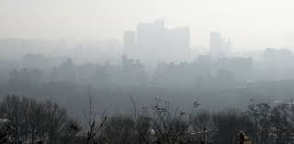
미세 먼지 란? (연구배경)
대기중에 떠다니는 눈에 보이지 않을 정도로 작은 먼지를 말한다. 질산염(NO₃⁻), 암모늄 이온(NH₄⁺), 황산염(SO₄²⁻) 등의 이온 성분과 탄소 화합물과 금속 화합물 등으로 이루어져 있다.
크기에 따라 지름이 10마이크로미터 미만이면 PM10 즉 우리가 흔히부르는 미세먼지 이고 2.5마이크로미터 미만이면 PM2.5 초미세먼지 라고 부른다.
주로 중국으로부터 오면서 편서풍을 타고 온다.

Slide 5
연구목적
미세먼지 측정
데이터 수집
분석 및 예측
데이터 변형
보건정책
예보, 지침
예측모델 효율측정 및 보완
연구지원
문서로 정리 (예 : 엑셀)
규제

Slide 6
연구방향
1. 계절별 지역별로 나뉘어진 엑셀 파일들을 똑같은 코드에 각각 대입한다.
2. 계절은 총 4개로 나누고 서울 한지역만 분석한다.
3. 미세먼지가 초미세먼지, 다른 기체 종류 들과의 갖는 연관성을 분석한다.
4. 지역은 가을내에 총 4개로 하고 각각 서울, 부산, 강원도, 광주로 정한다.
5. 어느 시기에서든 어느 지역에서든 효과적인 미세먼지 예측을 만드는데 도움이 되기 위해 그 두가지 변수에 의해서 코드내에서 일어나는 문제점과 한계를 보여주면서 모델의 보완과 개선의 필요성과 그 둘의 실현을 생각해본다.

Slide 7
데이터 분석

Slide 8
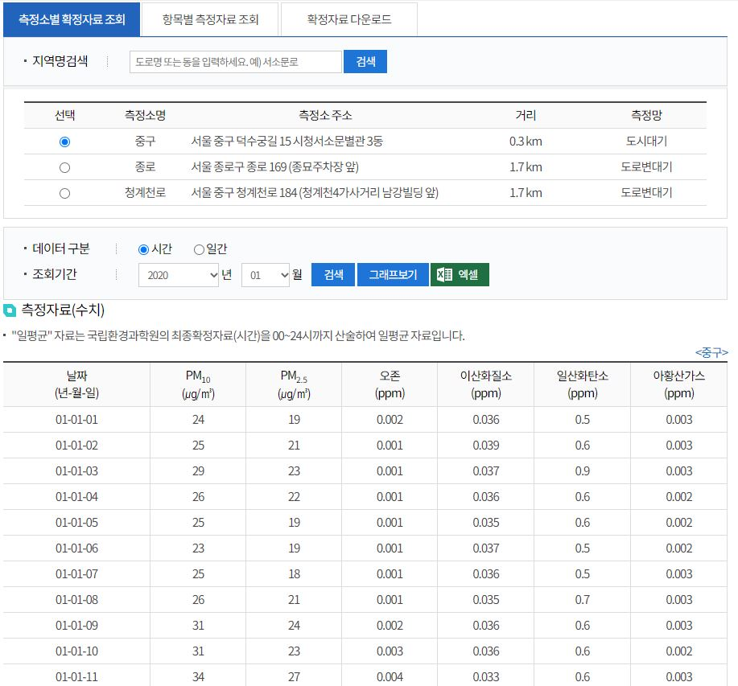
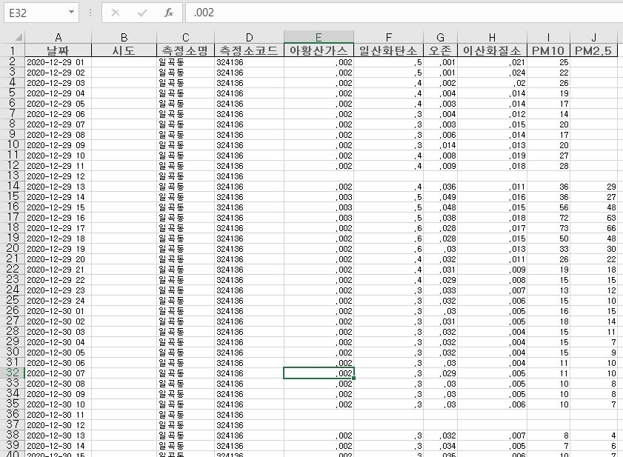
https://www.airkorea.or.kr/web/pastSearch?pMENU_NO=123

Slide 9
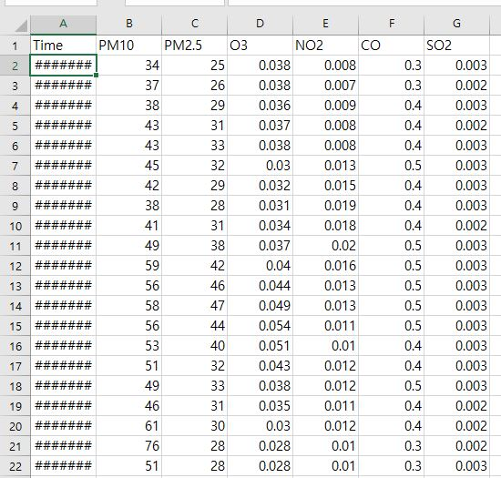
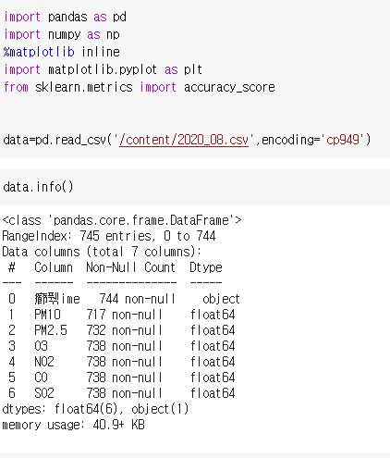

Slide 10
계절 | 평균 | 미세먼지 | 초미세먼지 | 오존 | 이산화 질소 | 일산화탄소 | 아황산가스
봄 |  | 31.831131 | 19.553779 | 0.029729 | 0.021028 | 0.422899 | 0.002612
여름 |  | 22.709902 | 17.620219 | 0.019375 | 0.017492 | 0.350678 | 0.002541
가을 |  | 39.688259 | 19.120108 | 0.024021 | 0.024965 | 0.478711 | 0.002800
겨울 |  | 40.961801 | 33.483784 | 0.013793 | 0.031436 | 0.654595 | 0.003518

Slide 11
지역 | 평균 | 미세먼지 | 초미세먼지 | 오존 | 이산화질소 | 일산화탄소 | 아황산가스
서울 |  | 39.688259 | 19.120108 | 0.024021 | 0.024965 | 0.478711 | 0.002800
부산 |  | 32.054393 | 14.125174 | 0.039947 | 0.014018 | 0.439691 | 0.003670
광주 |  | 26.63587 | 16.672554 | 0.026841 | 0.010478 | 0.288456 | 0.003379
강원 |  | 24.865090 | 11.430986 | 0.034363 | 0.006086 | 0.401530 | 0.002755

Slide 12
계절 | 표준 | 미세먼지 | 초미세먼지 | 오존 | 이산화 질소 | 일산화탄소 | 아황산가스
봄 |  | 19.596202 | 10.814568 | 0.014229 | 0.009524 | 0.098156 | 0.000637
여름 |  | 12.202073 | 10.363860 | 0.015318 | 0.006294 | 0.092637 | 0.000575
가을 |  | 22.434439 | 12.462826 | 0.016099 | 0.014908 | 0.161499 | 0.000732
겨울 |  | 21.165976 | 18.056774 | 0.010550 | 0.013066 | 0.222650 | 0.000833

Slide 13
지역 | 표준 | 미세먼지 | 초미세먼지 | 오존 | 이산화질소 | 일산화탄소 | 아황산가스
서울 |  | 22.434439 | 12.462826 | 0.016099 | 0.014908 | 0.161499 | 0.000732
부산 |  | 15.364968 | 9.539300 | 0.014279 | 0.007727 | 0.081305 | 0.001009
광주 |  | 16.62579 | 9.879966 | 0.013807 | 0.007374 | 0.092129 | 0.000526
강원 |  | 13.613851 | 6.081501 | 0.013369 | 0.003501 | 0.085333 | 0.000628

Slide 14
상관계수
PM10 |  | PM10 | PM2.5 | O3 | NO2 | CO | SO2
겨울 서울 |  | 1.000000 | 0.981153 | -0.210582 | 0.397365 | 0.703487 | 0.610538
봄 서울 |  | 1.000000 | 0.663549 | 0.111087 | 0.204661 | 0.419665 | 0.279240
여름 서울 |  | 1.000000 | 0.963337 | 0.153428 | 0.035990 | 0.048332 | 0.300769
가을 서울 |  | 1.000000 | 0.911322 | -0.033675 | 0.440195 | 0.600029 | 0.494773
가을 부산 |  | 1.000000 | 0.886624 | 0.112643 | 0.537141 | 0.653677 | 0.347865
가을 광주 |  | 1.000000 | 0.773098 | 0.148323 | 0.357836 | 0.292048 | 0.282080
가을 강원 |  | 1.000000 | 0.675668 | 0.264246 | 0.367877 | 0.425421 | 0.303179

Slide 15
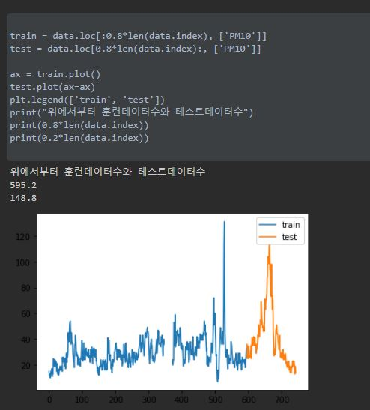
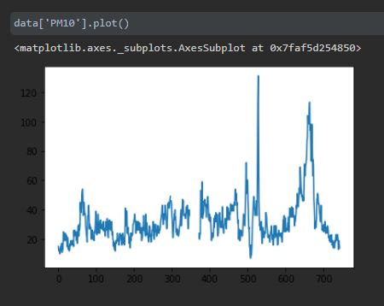

Slide 16
데이터 변형
from sklearn.preprocessing import MinMaxScaler
sc = MinMaxScaler()
train_sc = sc.fit_transform(train)
test_sc = sc.transform(test)
train_sc

Slide 17
train_sc_data = pd.DataFrame(train_sc, columns=['PM10'], index=train.index)
test_sc_data = pd.DataFrame(test_sc, columns=['PM10'], index=test.index)
train_sc_data.head()

Slide 18
train_sc_data['PM2.5'] = train_sc_data['PM10'].shift(1)
test_sc_data['PM2.5'] = test_sc_data['PM10'].shift(1)
train_sc_data['O3'] = train_sc_data['PM10'].shift(2)
test_sc_data['O3'] = test_sc_data['PM10'].shift(2)
train_sc_data['NO2'] = train_sc_data['PM10'].shift(3)
test_sc_data['NO2'] = test_sc_data['PM10'].shift(3)
train_sc_data['CO'] = train_sc_data['PM10'].shift(4)
test_sc_data['CO'] = test_sc_data['PM10'].shift(4)
train_sc_data['SO2'] = train_sc_data['PM10'].shift(5)
test_sc_data['SO2'] = test_sc_data['PM10'].shift(5)
train_sc_data.head(6)

Slide 19
X_train = train_sc_data.dropna().drop('PM10', axis=1)
y_train = train_sc_data.dropna()[['PM10']]
X_test = test_sc_data.dropna().drop('PM10', axis=1)
y_test = test_sc_data.dropna()[['PM10']]
X_train.head()

Slide 20
print(type(X_train))
X_train = X_train.values
print(type(X_train))
X_test= X_test.values
y_train = y_train.values
y_test = y_test.values
print(X_train.shape)
print(y_train.shape)
=>
<class 'pandas.core.frame.DataFrame’>
<class 'numpy.ndarray’>
(549, 5)
(549, 1)

Slide 21
X_train_t = X_train.reshape(X_train.shape[0], 5, 1)
X_test_t = X_test.reshape(X_test.shape[0], 5, 1)
print(X_train_t.shape)
print(X_train_t)
print(y_train)
(549, 5, 1)
[[[0.02419355] [0.0483871 ] [0.04032258] [0.04032258] [0.06451613] …………

Slide 22
모델 및 훈련

Slide 23
모델
from keras.layers import LSTM
from keras.models import Sequential
from keras.layers import Dense
import keras.backend as K
from keras.callbacks import EarlyStopping
K.clear_session()
model = Sequential() # Sequeatial Model
model.add(LSTM(20, input_shape=(12, 1))) # (timestep, feature)
model.add(Dense(1)) # output = 1
model.compile(loss='mean_squared_error', optimizer='adam',metrics='accuracy')
model.summary()

Slide 24
훈련
early_stop = EarlyStopping(monitor='loss', patience=1, verbose=1)
history=model.fit(X_train_t, y_train, epochs=2500,batch_size=30, verbose=1,validation_data=(X_test_t, y_test))
history

Slide 25
평가
mse=model.evaluate(X_test_t,y_test, batch_size=30)
print(mse)

Slide 26
시각화 및 분석

Slide 27
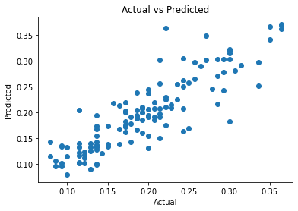
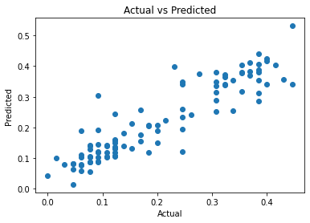
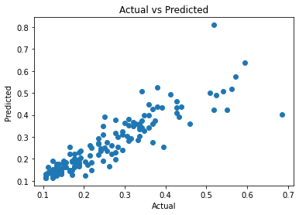
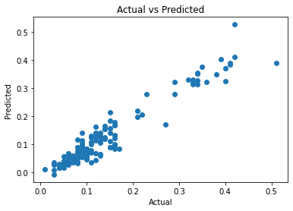
봄
여름
가을
겨울

Slide 28
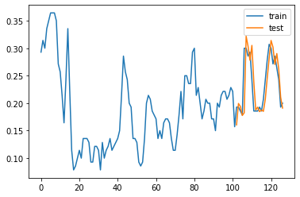
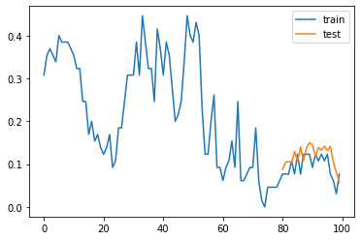
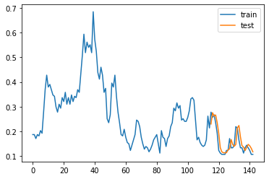
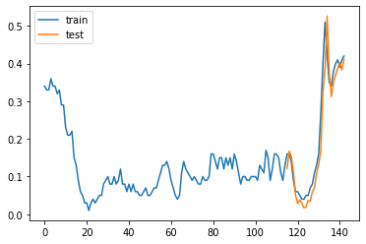
봄
여름
가을
겨울

Slide 29
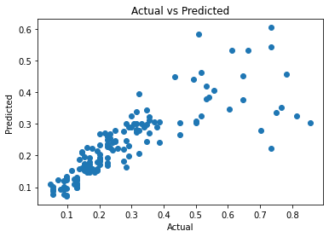
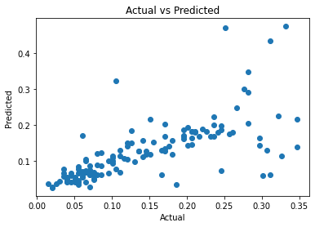
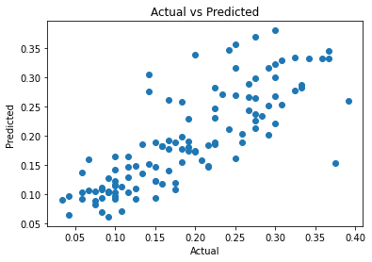
서울
부산
광주
강원

Slide 30
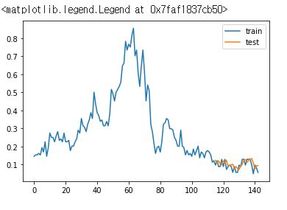
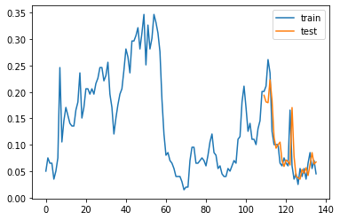
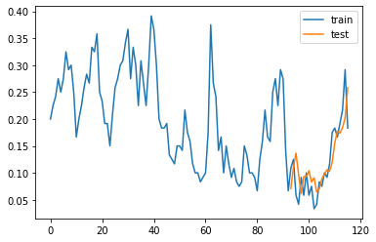
부산
서울
광주
강원

Slide 31
결론
예측모델이 계절과 지역의 변수에 따라 정확도가 달라질 수 있는 점을 들어 그 두변수들에 따라서 정확도가 흔들리는 걸 보완하는 방법이 필요하다는 걸 보임. 즉, 각 지역 혹은 시기마다 다른 예측모델을 쓰거나 오늘 보여준 모델의 코드에 변경이 필요할 수가 있다.
미세먼지 표준편차는 예측 정확도에 큰 영향을 주지는 않았다.
평균치는 잘 맞추나 이상치 부분 ,즉 최대 최소값에서 예측과 실제 차이가 많이 나서 이를 보완할 방법이 필요하다.
여름, 해변가에서 정확도가 떨어지는 모습이 보이는데 기체 종류들 뿐만 아니라 풍속(방향, 속력), 온도, 습도, 강수량 등 여러 변수를 추가적으로 고려하면서 코드를 짤 필요가 있다. 특히, 폭우, 태풍이 심한 여름에는 미세먼지의 순간 변화율이 클 수가 있다.
일산화탄소, 아황산가스 등 미세먼지와 상관계수가 시기와 지역에 따라 크게 차이가 날 때가 있다. 그런 상관계수를 결정하는 요인이 무엇인지 날씨 에서든, 지역적요인, 인구밀도 에서든 다른 변수와의 관계를 찾아서 오늘 보여준 모델의 예측 정확도를 높일 필요가 있다.
대체로 오늘 실험에 의하면 위도가 낮은 지역에서 정확도가 떨어졋는데 지구내에서의 위도,경도를 변수로 들어서 예측 정확도를 높일수 있는지 알아볼 필요가 있을 것이다. (예:위도, 경도 및 계절과의 연관성)

Slide 32
Thanks!

